Slide 1
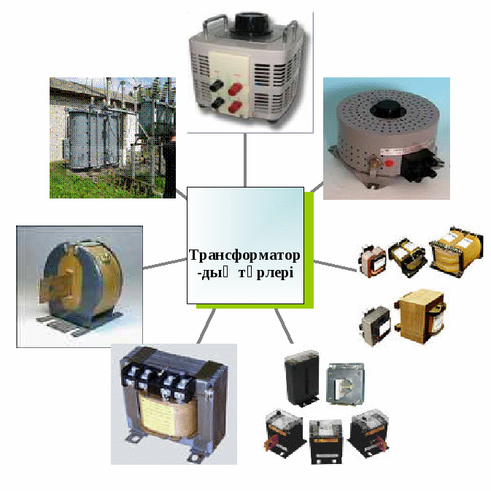
1. Transformator (lot. transformo — oʻzgartiraman) — texnikada — energiya yoki obʼyektlarning biron bir muhim xossasi (mas., tok kuchi, kuchlanish va boshqalar)ni oʻzgartirish uchun moʻljallangan qurilma. Elektr T., gidrotransformator, fototransformator, OʻYUCH (oʻta yuqori chastota) T.i va boshqa xillargaboʻlinadi. Elektr T. oʻzgaruvchan tok kuchlanishini oʻzgartirish (kuchaytirish yoki pasaytirish) uchun moʻljallanadi. Uning ishi elektromagnit induksiya hodisasiga asoslanadi. U bitta birlamchi chulgam, bitta yoki bir necha koʻp ikkilamchi chulgʻam va asosan berk tipdagi ferromagnit oʻzak (magnit oʻtkazgich) dan iborat. Barcha chulgʻamlar ferromagnit oʻzakka oʻraladi va birbiriga induktiv bogʻlangan boʻladi. Birlamchi chulgam uchlari (T. kirishi) oʻzgaruvchan tok kuchlanish manbaiga, ikkilamchi chulgam (yoki chulgʻamlar) uchlari (T. chiqishi) isteʼmolchilarga ulanadi. Elektr T.ni birinchi marta P. N. Yablochkov 1876-yil elektr yoritish tarmogida ishlatgan. M. O. DolivoDobrovolskiy 1890-yil uch fazali elektr T.ni yaratgan. Keyinchalik boshqa olim va ixtirochilar T. ni takomillashtirish, quvvati va f.i.k.ni oshirish, izolyatsiyani yaxshilash, ixchamlashtirish va boshqalarga doyr ishlar olib borishgan.Elektr T.ning eng keng tarqalgan turi kuch T.laridir. Ular elektr uzatish liniyalari (EUL)ga oʻrnatiladi. Bunday T.lar elektr styalarning generatorlari ishlab chiqargan tok kuchlanishini 10—15 kV dan 220—750 kV gacha kuchaytirib beradi. T.larning chulgʻamlari misdan, magnit oʻtkazgichlari sovuklayin prokatlab ishlab chiqarilgan elektrotexnika poʻlatidan tayyorlanadi. Elektr T.ning quruq va moyli turlari bor. Quruq T. havoda moysiz sovitiladi. Moyli T.ning magnit oʻtkazgichi va chulgʻamlari mineral moy toʻldirilgan bakka joylashtiriladi. Moy izolyatsiya va sovituvchi vazifasini oʻtaydi.Kuch T.laridan tashqari oʻlchash T.i, kuchlanish T.i, tok T.i, impulyeli T., radiochastotali T. kabi T.lar ham mavjud.Oʻzgaruvchan tok tarmogʻida kuchlanishni kuchaytirish yoki pasaytirish hamda elektr energiyani isteʼmolchilarga taqsimlash uchun moʻljallangan majmua kichik T. styasi (podstansiyasi) deb ataladi. Unda kuch T. i, taqsimlash qurilmalari, avtomatik boshqarish va himoya qurilmasi, qoʻshimcha inshootlar boʻladi. Yuqori quvvatli baʼzi pasaytirish T. podstansiyalarida kuchli, lab.da uyroʻzgʻorda ixcham avtotransformatorlar ishlatiladi

Slide 2
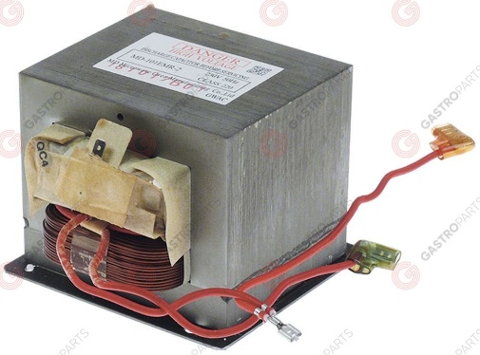
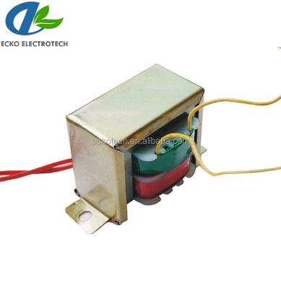
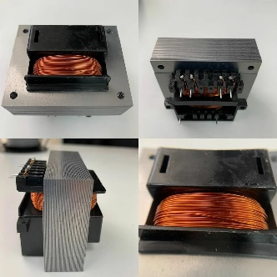
Transformatorlarning umumiy ko’rinishi

Slide 3
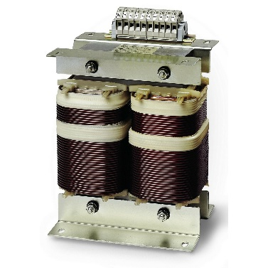
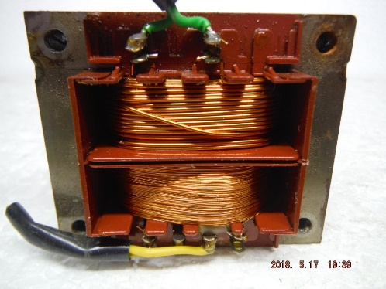
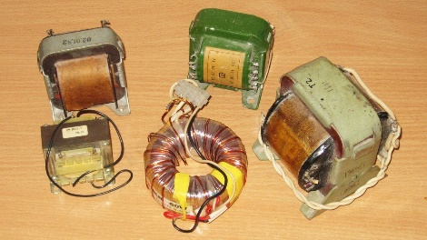
Transformatorlarning umumiy ko’rinishi

